Slide 1
实验十 细胞凋亡的诱导与观察

Slide 2
实验目的
了解细胞凋亡与细胞死亡的异同
学习细胞凋亡的诱导方法
初步掌握细胞凋亡检测的手段

Slide 3
细胞培养
细胞死亡
细胞坏死
程序性死亡
细胞增殖
Notes:
2016年10月3日北京时间17：30，诺贝尔基金会宣布将2016年的诺贝尔生理学或医学奖授予大隅良典教授，以表彰他在自噬反应领域做出的卓越贡献

Slide 4
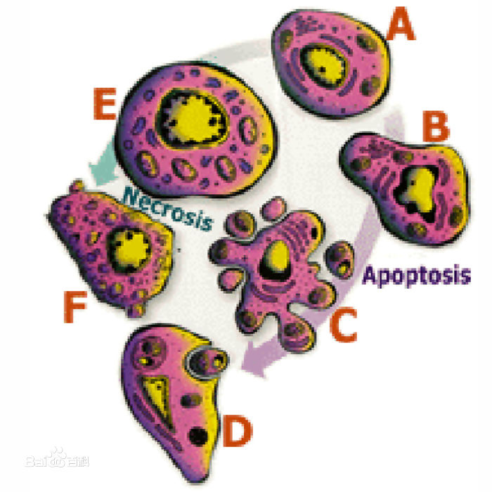

Slide 5
细胞坏死
由理化或生物因素作用引起细胞无序的非正常死亡
是被动的死亡过程
通常其细胞信号转导不能被抑制剂阻断
由酶性消化和蛋白变性引起的
特征：线粒体膨胀，细胞骨架降解，溶酶体释放酶，细胞核内染色质沉淀靠近核膜边，蛋白质合成下降，由于膜破裂，出现炎症反应
Notes:
Ｎｅｃｒｏｓｔａｔｉｎ－１，能抑制肿瘤坏死因子与受体的结合，专一性地阻断细胞坏死，但对凋亡没有抑制作用，故被命名为程序性坏死（又称坏死样凋亡 ）

Slide 6
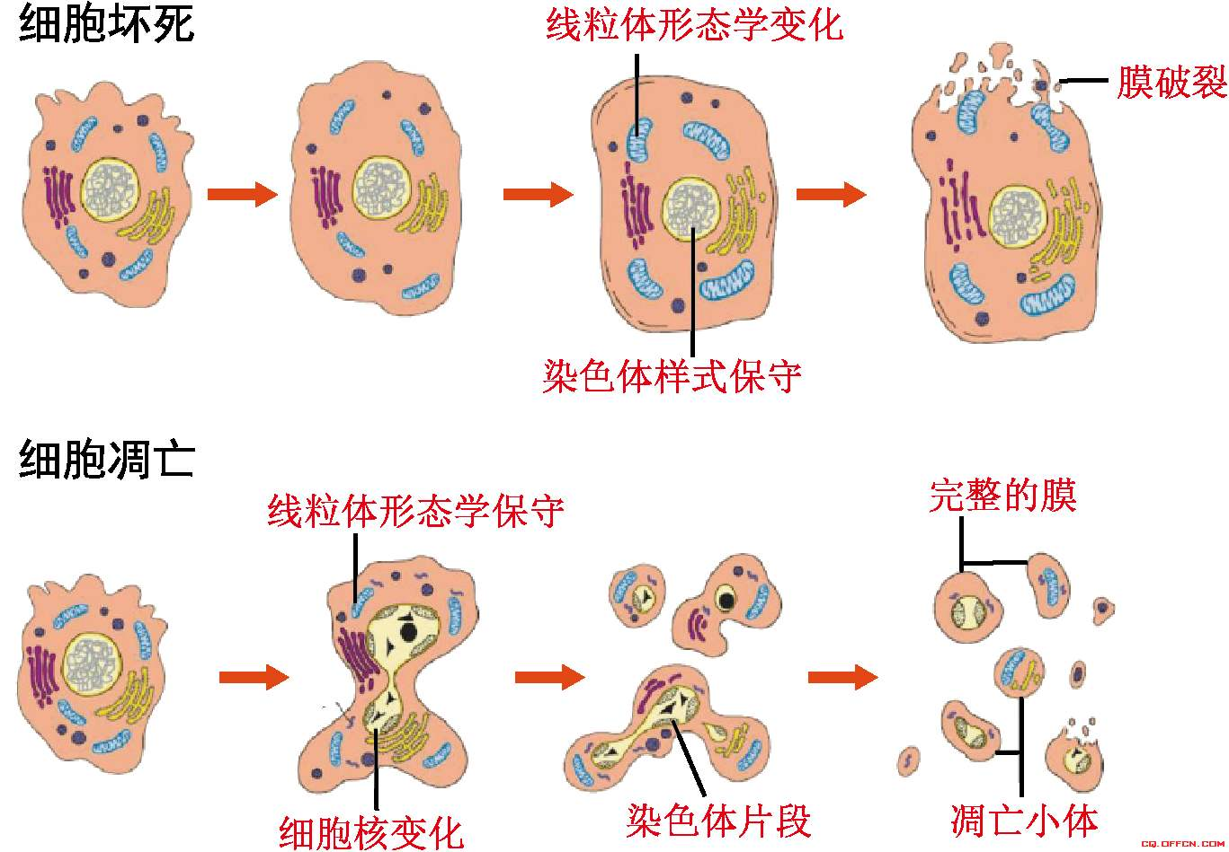

Slide 7
程序性死亡
为维持内环境稳定，由基因控制的细胞自主、有序的死亡，共同点是细胞主动的死亡过程，细胞信号转导能够被抑制剂阻断
分类
基于死亡机制：细胞凋亡、自噬、类凋亡、细胞有丝分裂灾难、胀亡、细胞焦亡
基于形态改变：细胞核改变的分类和Clarke分类
细胞核改变的分类：凋亡（染色质凝聚成球状或半月状）、凋亡样程序性细胞死亡（染色质凝聚程度较低）、坏死样程序性细胞死亡（无染色质凝聚或者只有疏松的点状分布）
Clarke分类：I类（没有溶酶体的参与，且死后会被吞噬细 胞所吞噬）、 II类（自噬，形成的自吞噬泡与溶酶体融合，后被消化，最被吞噬细胞吞噬）和 III类（没有溶酶体参与）
Notes:
Ｎｅｃｒｏｓｔａｔｉｎ－１，能抑制肿瘤坏死因子与受体的结合，专一性地阻断细胞坏死，但对凋亡没有抑制作用，故被命名为程序性坏死（又称坏死样凋亡 ）

Slide 8
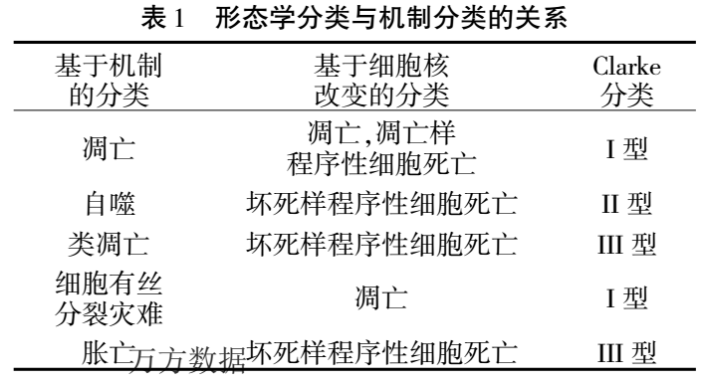

Slide 9
细胞凋亡（Apoptosis）
一种经典型的程序性细胞死亡，涉及胱天蛋 白酶（ Caspase ）的水解、活化和信号传递过程
表现：
细胞皱缩，细胞间的连接消失，染色质凝集、边缘化，细胞膜内侧的磷脂酰丝氨酸外翻，细胞出芽形成凋亡小体等
外源性通路（死亡受体通路）和内源性通路（线粒体通路）汇集于下游的效应Caspase，直接引起重要蛋白质的降解和核酸酶的激活并最 终导致细胞凋亡

Slide 10

细胞自噬（Autophagy）
细胞内的溶酶体降解自身细胞器和其他大分子的过程
根据结合分子的方式，自噬分为巨自噬、微小自噬和伴侣分子介导的自噬(chaperone—mediated autophagy，CMA)。
表现--电镜下观察：
胞质中有大量包裹着细胞浆和细胞器的空泡结构，为双层膜的自噬泡
自噬泡与溶酶体发生融合。内含物降解

Slide 11
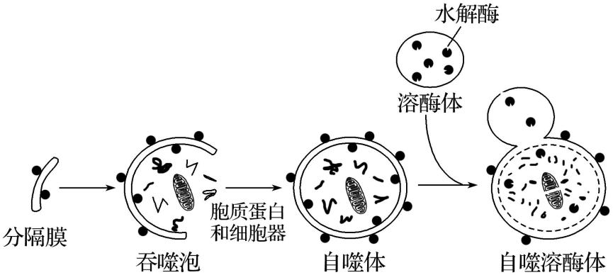
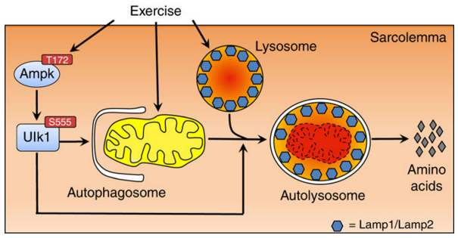

Slide 12
细胞焦亡（ Proptosis ）
依赖于caspase-1, caspase-4/5(人)、caspase-11(鼠)也可诱导细胞焦亡
还会出现大量促炎症因子的释放
同时具有凋亡和坏死的特征
细胞核浓缩，染色质DNA断裂以及TUNEL染色阳性
细胞膜完整性丧失后细胞内容物释放，诱发炎症反应
广泛参与感染性疾病、神经系统相关疾 病和动脉粥样硬化性疾病等的发生发展

Slide 13
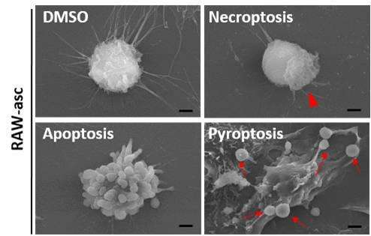
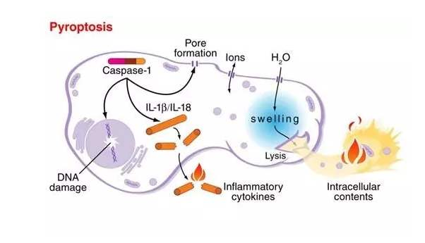

Slide 14
类凋亡
2000 年，Sperrndio等在 293T 细胞系超表达胰岛素样生长因子受体时发现
表现：
胞浆空泡化，线粒体和内质网肿胀，但没有核固缩现象

Slide 15
细胞涨亡
以前被认为是坏死前的被动死亡阶段，近年来研究倾向于是一个程序性的细胞死亡
表现：
细胞肿胀、体积增大，胞浆空泡化，波及细胞核、内质网、线粒体等结构，胀亡细胞周围有明显的炎症反应

Slide 16
本实验 细胞凋亡的诱导与观察

Slide 17
凋亡相关因素
诱导性因素：
凋亡程序的执行者
激素和生长因子失衡
理化因素：高温、强酸、强碱、抗癌药物
免疫性因素
微生物学因素：细菌、病毒
抑制性因素：
细胞因子：IL-2，神经生长因子
某些激素
某些二价金属阳离子、药物
本实验转染凋亡相关蛋白诱导

Slide 18
凋亡细胞的检测
1）形态学检测法[如凋亡小体的发生、染色质浓缩等]；
2）根据细胞膜通透性改变的检测方法[如测定标记蛋白、标记核酸和标记酶的释放，以及染料进入细胞等]；
3）根据细胞膜成分外露的检测方法[如测定磷脂酰丝氨酸等]；
4）根据细胞核DNA变化的检测方法[如测定高、低分子质量DNA 的变化和DNA梯形图谱（DNA ladder）等]。

Slide 19

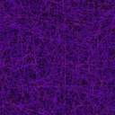

形态学特征：
空泡化
固缩
出芽
边集
凋亡细胞的体积变小、变形，细胞膜完整但出现发泡现象，细胞凋亡晚期可见凋亡小体；贴壁细胞出现皱缩、变圆、脱落
凋亡小体

Slide 20
生化特征
①胞浆内Ca²⁺浓度升高。
②细胞内活性氧增多。
③质膜通透性变大。
④DNA内切酶活性被激活升高，双链DNA在核小体之间切断形成~185bp为基数的有序片段。
⑤Ⅱ型谷氨酰胺转移酶和需钙蛋白酶（Calpain）活性升高。

Slide 21
正常细胞：质膜通透性较小，相对分子质量大的与DNA结合的荧光染料（如溴化乙啶）不能进入细胞内，而相对分子质量小的荧光染料（如吖啶橙）仍能被细胞摄取。
凋亡细胞：质膜通透性增大，相对分子量大的或小的与DNA结合的荧光染料都可以进入细胞内，进而同DNA结合使其染色
本实验
光学显微镜检测细胞凋亡
利用Ho33342和PI双重染色法区别正常细胞和凋亡细胞

Slide 22
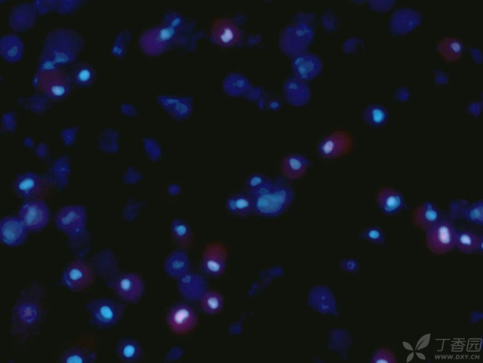
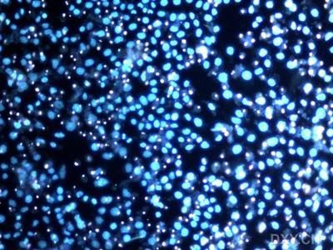
细胞发生凋亡时，染色质会固缩。Hoechst 33342可以穿透细胞膜，染色后凋亡细胞荧光会比正常细胞明显增强。碘化丙啶(PI)不能穿透细胞膜，对于具有完整细胞膜的正常细胞或凋亡细胞不能染色。而对于坏死细胞，其细胞膜的完整性丧失，碘化丙啶(PI)可以染色坏死细胞。
上述两种染料双染后，荧光显微镜检测时
正常细胞为弱红色荧光＋弱蓝色荧光
凋亡细胞为弱红色荧光＋强蓝色荧光
坏死细胞为强红色荧光＋强蓝色荧光。
Notes:
PI及Hoechest3342均使用340nm紫外线激发，前者荧光为红色（620nm），后者荧光为蓝色（480nm）

Slide 23
实验操作
取对数生长期的HeLa细胞，制备细胞悬液；
计数后，稀释细胞悬液至2-4×10⁵/ml，接种于含盖玻片的9 cm培养皿或6孔培养板中，放入CO₂培养箱中培养；
实验前16-24小时，当细胞密度达到70%，按照凋亡诱导剂与培养液的体积比值为1：3000 和 1:10000的比值培养皿中加入H₂O₂，对照组的孔中加入5ul的PBS（pH7.4）
放入培养箱中继续培养6-7小时；
光学显微镜观察

Slide 24
[ 细胞凋亡与坏死试剂盒法--- Ho33342和PI双重染色鉴别 ]
1、取1.0 mL DMEM培养基中加入10 μL Hoechst33342染液，混匀后滴于3片细胞爬片，37 ℃ 孵育5~15 min；
2、弃去染液后PBS洗1次（操作不易过重）；
3、向1.0 mL Buffer A工作液（需自己稀释，用双蒸水将10×Buffer A稀释10倍）中加入5 μL PI染液，混匀后滴加于细胞爬片（铺满爬片即可，注意不能溢出载玻片），室温，避光放置5~ 15 min；
4、荧光显微镜观察（等待期间需及时补充PBS保持湿润）：
Hoechst33342用氪激光激发的紫外光，激发波长为352 nm，发射波长为400~500 nm,产生兰色荧光；PI用氩离子激光激发荧光，激发光波波长为488 nm，发射光波波长大于630 nm，产生红色荧光。
结果判断: 在兰色荧光对红色荧光的散点图上，结果为：正常细胞为低蓝光/低红光，凋亡细胞为高蓝光/低红光，坏死细胞为低蓝光/高红光。

Slide 25
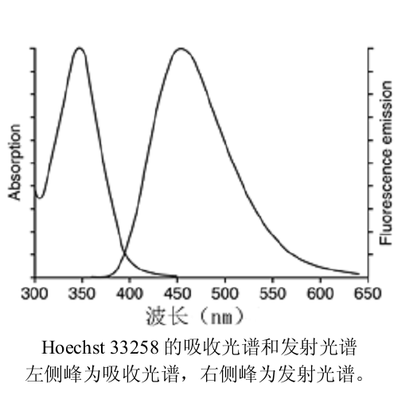
Hoechst 33342 355激发，465发射
Hoechst 33258 346激发，460发射
Hoechst 33258+双链DNA 352激发，461发射
Notes:
吖啶橙(AO)能透过胞膜完整的细胞，嵌入细胞核DNA，使之发出明亮的绿色荧光。溴乙锭(EB仅能透过胞膜受损的细胞，嵌入核DNA，发橘红色荧光。凋亡的细胞呈现为染色增强，荧光更为明亮，均匀一致的圆状或固缩状、团块状结构。非凋亡细胞核呈现荧光深浅不一的结构样特征。二者形态迥然相异，很易判别。在荧光显微镜下观察，可见四种细胞形态：活细胞(VN)，核染色质着绿色并呈正常结构；早期凋亡细胞(VA)，核染色质着绿色呈固缩状或圆珠状；非凋亡的死亡细胞(NVN)，核染色质着橘红色并呈正常结构；晚期凋亡细胞(NVA)，核染色质为橘红色并呈固缩状或圆珠状。

Slide 26
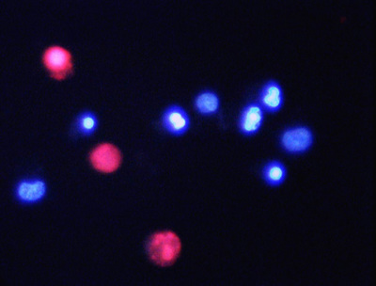
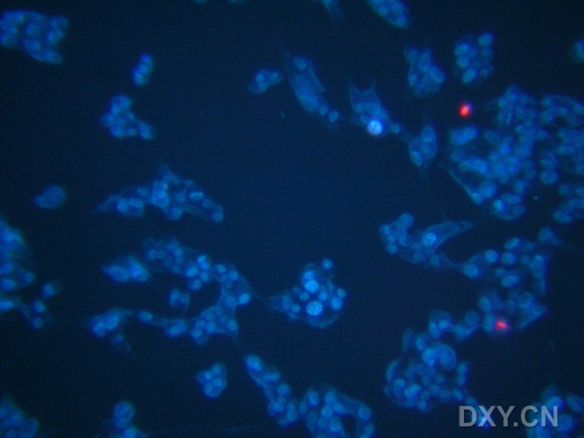
Notes:
细胞调亡与坏死鉴别的简便方法： 1。PI和Hoechst33342双标： PI、Hoechst33342均可与细胞核DNA（或RNA）结合。但是PI不能通过正常的细胞膜，Hoechst则为膜通透性的荧光染料，故细胞在处于坏死或晚期调亡时细胞膜被破坏，这时可为PI着红色。正常细胞和中早期调亡细胞均可被Hoechst着色，但是正常细胞核的Hoechst着色的形态呈圆形，淡兰色，内有较深的兰色颗粒；而调亡细胞的核由于浓集而呈亮兰色，或核呈分叶，碎片状，边集。 故PI着色为坏死细胞；亮兰色，或核呈分叶状，边集的Hoechst着色的为调亡细胞。我最近在作的试验就是用的这种方法，附上一张我染的PC12细胞的图片，请大家指教。更精确的定量可以通过流式细胞仪来检测。 用PI和Hoechst33342双标鉴别调亡、坏死，这种方法简便易行，结果比较可靠。 2。PI和Calcein-Am双标： Calcein-AM 是一种绿色荧光标记物，可显示胞浆，为膜通透性的荧光染料。Calcein-AM 一旦进入胞内，便可被内源性酯酶水解成绿色荧光物质calcein, 并保留在胞浆中。细胞处于调亡时，由于核成碎片状，从而使此时的胞浆的calcein着色呈碎片状，但是PI为阴性。细胞坏死时，胞浆的calcein染色基本上属于正常，但是PI为阳性，有时可以看到膜内有空泡。但是晚期调亡细胞，胞浆有calcein着色并呈碎片状，而且PI为阳性。 3。PI和Annexin-V双标： Annexin-V（green）可以和胞膜内的磷脂酰丝氨酸（PS）特异性结合。正常细胞膜的磷脂双分子层排列整齐，但是如果细胞损伤时，酯脂双分子层的排列就会被打乱，内层的可能会翻转到外层，Annexin-V就可以检测到这种现象。因此细胞处于调亡或坏死时，Annexin-V可为阳性（早期的坏死细胞可能为阴性）。但是只有坏死的细胞PI是阳性。 可用confocal来进行双标观察计数或流式细胞仪定量检测。 4。Leukostat染色： 活细胞Leukostat染色，核呈棕色，胞浆透明；调亡细胞核浓集，呈黑、褐色，变小，胞浆不可见；坏死细胞溶解呈空壳。 这种方法现在少用。

Slide 27
[注意事项]
DAPI：有的细胞染色均匀且表面光滑为正常细胞，有的细胞染色不均表面不光滑，核轮廓不规则，这是凋亡前期的细胞，有的细胞核固缩染色体凝聚边缘化，为凋亡中期细胞有的细胞崩解成碎片可看见颗粒状碎片，这是凋亡后期碎片。
Hochest/PI：显微镜下可见四种细胞形态：活细胞(VN)，核染色质着蓝色并呈正常结构；早期凋亡细胞(VA)，核染色质着绿色呈固缩状或圆珠状；非凋亡的死亡细胞(NVN)，核染色质着橘红色并呈正常结构；晚期凋亡细胞(NVA)，核染色质为橘红色并呈固缩状或圆珠状

Slide 28
[作业]
查阅资料，了解细胞凋亡的其他检测方法。
[思考题]
细胞凋亡的检测方法有哪些？
正常细胞和凋亡细胞在形态上有什么区别？
本实验中两种荧光试剂染色后，正常细胞、凋亡细胞、死亡细胞各呈现何现象？为什么?
Notes:
Hoechest/PI双染法检测细胞凋亡的原理是：早期死亡细胞膜通透性状态的不同是区分细胞凋亡和坏死的一个重要指标，凋亡细胞在进入最终溶解阶段前，胞膜通透性无明显改变，相对分子质量大的、能与DNA结合的荧光染料（如PI）不能进入凋亡细胞内，而相对分子质量小的荧光染料（如Hoechest 3342或33258等）仍能被细胞摄取。利用这一特点，将被检测细胞悬液用荧光素染色，利用流式细胞仪或荧光显微镜检测细胞悬液中的细胞荧光强度可区分正常细胞、坏死细胞和凋亡细胞。正常细胞由于对染料有抗拒性，荧光染色很浅，凋亡细胞主要摄取Hoecha染料，呈现强蓝色荧光，而坏死细胞主要摄取碘化丙啶（PI）而呈强的红色荧光。 具体操作是待细胞处理结束后（贴壁不是标准），收集约10~100万个细胞（96孔板单孔应该收集不到这么多的细胞），分别用PI和Hoecha染料染色后，进行流式细胞仪分析或荧光显微镜观察。PI及Hoechest3342均使用340nm紫外线激发，前者荧光为红色（620nm），后者荧光为蓝色（480nm）。 我做过荧光显微镜观察细胞凋亡，但是Hoechst33342单染，效果同双染差不多，具体操作如下，可供参考： 将培养于含盖玻片的24孔培养板中细胞，给予不同浓度的药物培养一定时间后，即进行Hoechest33342染色检测细胞凋亡： 1. 固定：细胞盖玻片用0.01M PBS洗两遍（3min×2）,加4%多聚甲醛室温下固定1h，用0.01M PBS洗三遍（3min×3）； 2. 染色：在暗房内配1：200 Hoechest(5ug/ml),即将10ul Hoechest储存液和2mlPBS混合，加入Hoechest工作液，100ul/孔，4℃避光孵育1h，用0.01M PBS洗三遍（3min×3）； 3. 封片：在载玻片上滴加10ul缓冲甘油，将盖玻片附有细胞的一面倒扣在甘油上； 4. 检测：在激发光波长为490nm，滤色波长为520nm的荧光显微镜下观察，正常细胞核呈弥散均匀的蓝色荧光，凋亡的细胞核呈团状或碎块状致密浓染的强荧光；拍摄照片；计算每个视野内凋亡细胞的百分率=凋亡细胞核数/总细胞核数×100%。 上述方法参考《细胞凋亡的基础与临床》 用Annexin -FITC和PI也可鉴别凋亡和坏死。原理如下： 在正常细胞中，磷脂酰丝氨酸只分布在细胞膜脂质双层的内侧，细胞发生凋亡早期，膜磷脂酰丝氨酸（PS）由脂膜内侧翻向外侧。Annexin 是一种磷脂结合蛋白，与磷脂酰丝氨酸有高度亲和力，故可通过细胞外侧暴露的磷脂酰丝氨酸与凋亡早期细胞的胞膜结合。因此Annexin 被作为检测细胞早期凋亡的灵敏指标之一。在细胞发生凋亡时，膜磷脂酰丝氨酸外翻的发生早于细胞核的变化。因为细胞坏死时也会发生磷脂酰丝氨酸外翻，所以Annexin 常与鉴定细胞死活的核酸染料（如Propidium Iodide,PI）合并使用，来区分凋亡细胞与死亡细胞。

Slide 29
